Slide 1
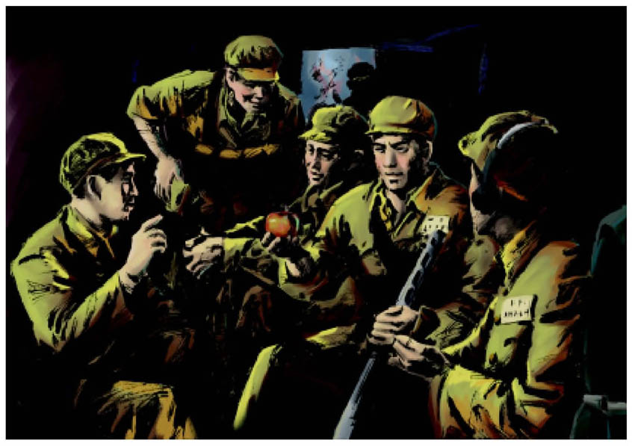
一个苹果

Slide 2
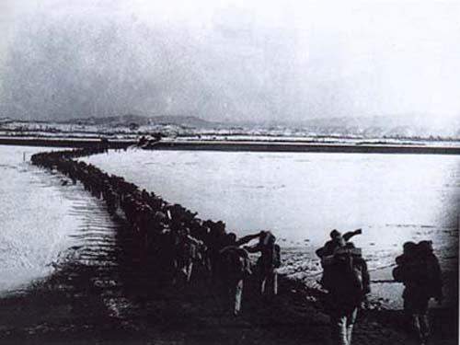
志愿军跨过鸭绿江
PPT模板下载：www.1ppt.com/moban/ 行业PPT模板：www.1ppt.com/hangye/
节日PPT模板：www.1ppt.com/jieri/ PPT素材下载：www.1ppt.com/sucai/
PPT背景图片：www.1ppt.com/beijing/ PPT图表下载：www.1ppt.com/tubiao/
优秀PPT下载：www.1ppt.com/xiazai/ PPT教程： www.1ppt.com/powerpoint/
Word教程： www.1ppt.com/word/ Excel教程：www.1ppt.com/excel/
资料下载：www.1ppt.com/ziliao/ PPT课件下载：www.1ppt.com/kejian/
范文下载：www.1ppt.com/fanwen/ 试卷下载：www.1ppt.com/shiti/
教案下载：www.1ppt.com/jiaoan/

Slide 3
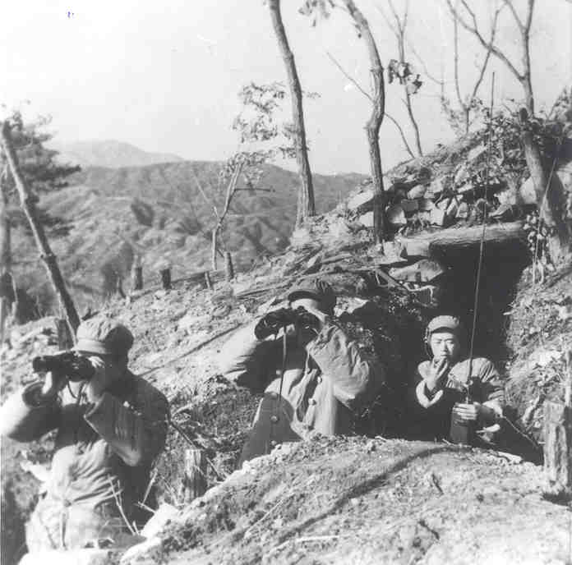

Slide 4
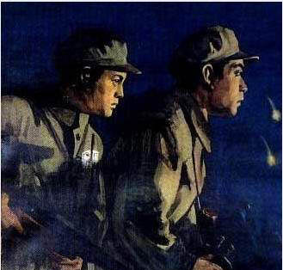

抗美援朝
1950年10月，为了保家卫国，党中央、毛主席作出了英明决策：抗美援朝。在这场血与火的战争中，中国人民志愿军用自己的鲜血和生命谱写了一曲曲可歌可泣的英雄赞歌。

Slide 5
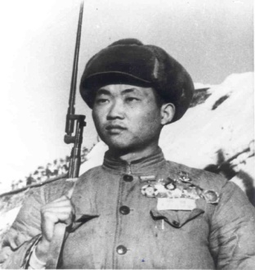

上甘岭战役
1952年秋，敌人为了攻占上甘岭的阵地，在４３天的战斗中，出动了大批兵力，向这个总面积只有３.７平方公里的山头上，倾泻了２９０万发炮弹和５千多枚炸弹。这是世界战争史上所没有过的最密集的炮火，山头被削低了两米，岩石被炸成一米多厚的粉末。志愿军战士们在极端艰苦的情况下，坚守阵地，最终迎来了上甘岭战役的胜利乃至抗美援朝的最后胜利。

Slide 6
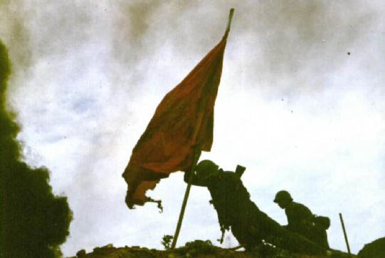



Slide 7
字词正音
xiè
sī
rùn
卸完 撕开 润喉咙
xūn
fù
kuàng
烟熏火燎 翻来覆去 眼眶
yǎ
jiá
shùn
沙哑 颊 一瞬间

Slide 8
默读课文，思考问题
“一个苹果”是怎么来的？
围绕“一个苹果”发生了什么事？请把事情的起因、经过、结果三个要素找出来。

Slide 9
事情的起因、经过、结果
起因：五连派来的火线运输员在送弹药的同时拿来了一个在半路上捡到的苹果。
经过：这个苹果在防炮洞里的几个十分渴的战士的手中转了一圈还是剩下大半个。
结果：战士们都被感动了。

Slide 10

思考问题
这个苹果被传来传去，但还剩下大半个，难道战士们都不需要这个苹果吗？

Slide 11
火线运输员：“在火线上跑来跑去。”“通往后方的三里路之内，是一滴水也找不着的。”
连长：“喉咙早就干得烟熏火燎似的。”“这会儿，不用说一个，就是十个二十个，我也能一口气吃完。”

Slide 12
步话机员小李 ：“嘴唇干得裂了好几道口子。”“深陷在黑色眼眶里的两只眼睛布满了血丝。”
伤员小蓝：“脸黑黄黑黄的，嘴唇干得发紫。”

Slide 13
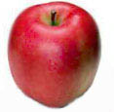
讨论：谁“更需要”苹果？
√
火线运输员
连长
步话机员小李
伤员小蓝
司号员
卫生员
√
√
√
√
√

Slide 14

大家都需要苹果，课文前面说“这会儿，不用说一个，就是十个二十个，我也能一口气吃完”，可是后来“这样一个挨一个传下去，转了一圈，苹果还剩下大半个”，你从中可以感受到什么？

Slide 15

这两句话构成对比，写出了在防炮洞里的几位志愿军战士尽管每个人都干渴难忍，却舍不得吃完一个苹果。在这种艰苦的情况下，每个战士心里想的都是别人，他们时时为别人着想、互相关心，这种纯真的阶级友爱精神让人感动。他们是最可爱的人！

Slide 16
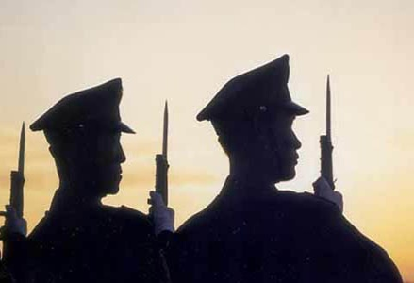
在故事的最后，战士们为什么都流下了眼泪呢？
防炮洞里格外沉静，但是战士们的心里却极不平静，他们流着泪，激动得说不出话来。这是幸福的泪，他们为自己能生活在这样一个充满友爱的集体感到幸福；这是骄傲的泪，他们为在危难之时有关心自己的战友而感到骄傲。

Slide 17
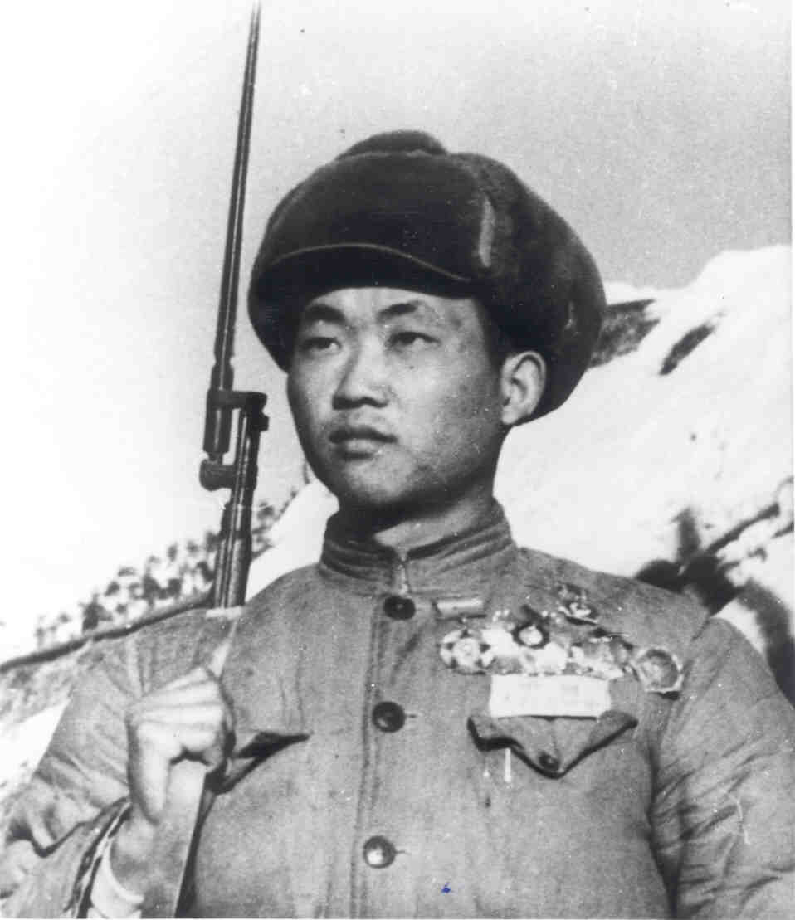

“防炮洞里格外沉静”，战士们心里都在想些什么呢？请你发挥想象，想象人物的心理活动并把它写下来。
小练笔

Slide 18
再见！

